Slide 1
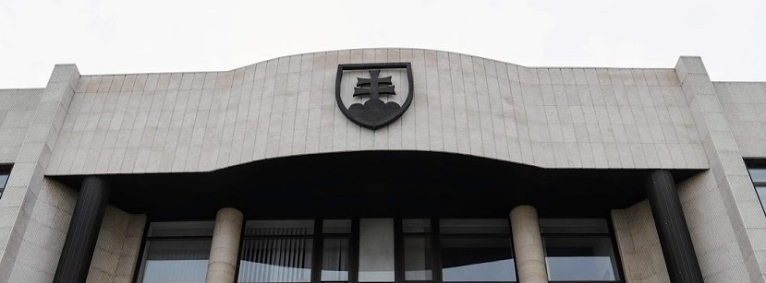
Zložky štátnej moci

Slide 2
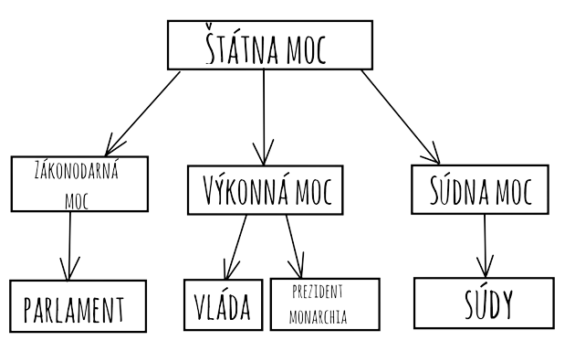
Aby nedošlo k zneužitiu štátnej moci jedným človekom, moc v štáte je rozdelená na tri nezávislé zložky:

Slide 3
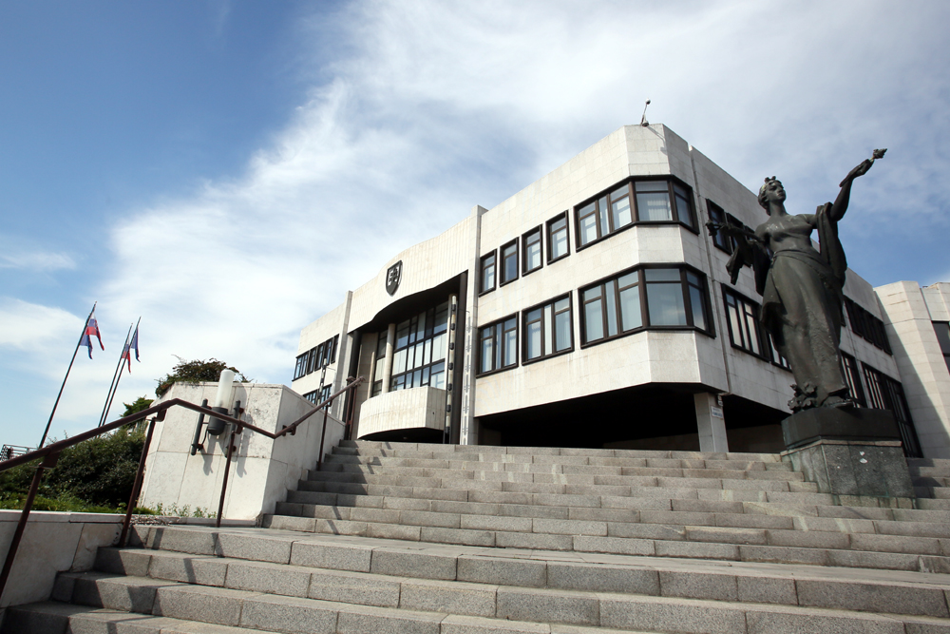
Zákonodarná moc
Zákonodarnú moc tvoria štátne orgány, ktorých hlavnou úlohou je vytvárať pravidlá na riadenie spoločnosti.
Takýmto orgánom je parlament.
Parlament môže byť:
Jednokomorový (jedna snemovňa) : Slovensko
Dvojkomorový (dve snemovne) : Česko, Veľká Británia, USA

Slide 4
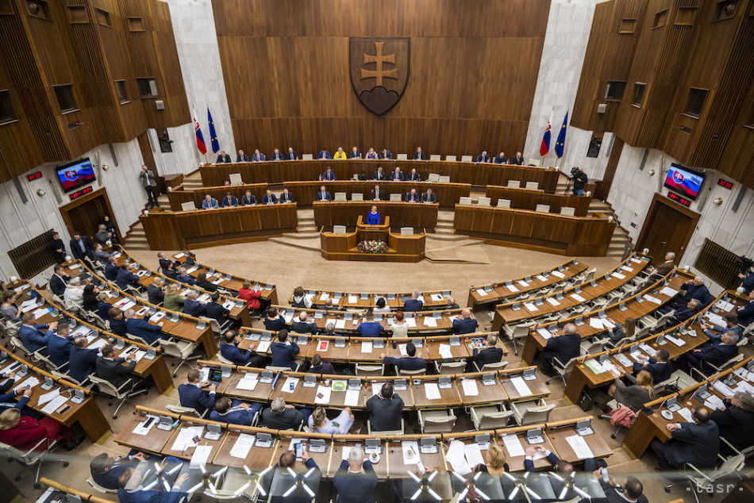
Úlohy
parlamentu
Prijímať a meniť ústavu,
prijímať a meniť zákony,
schvaľovať štátny rozpočet,
posudzovať činnosť vlády.

Slide 5
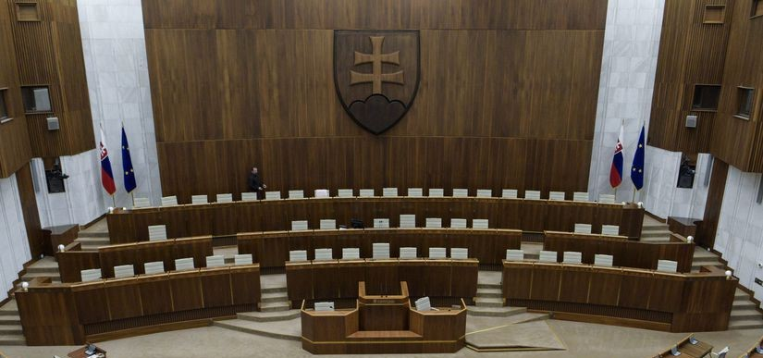
Výkonná moc
Sú to štátne orgány, ktoré uvádzajú zákony do života. Tvoria ju vláda a prezident
(na SR).

Slide 6
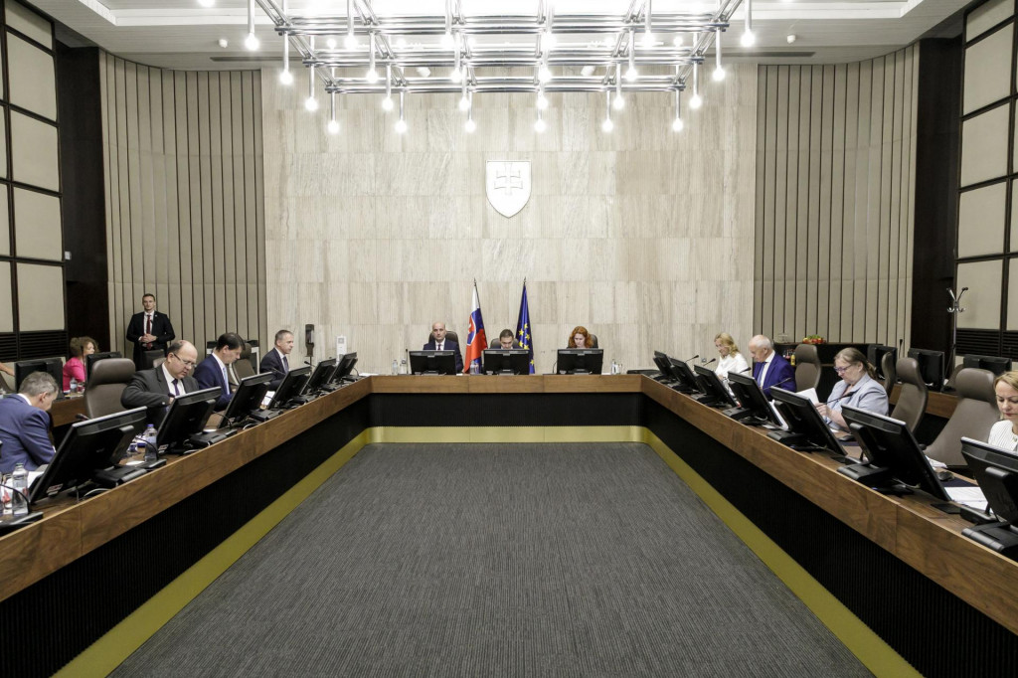
Vláda:
Je zbor ministrov na čele s premiérom.
Zodpovedá za vykonávanie vnútornej a zahraničnej politiky.
Jej úlohou je:
Vydávať právne predpisy,
predložiť parlamentu programové vyhlásenie a návrh štátneho rozpočtu,
pripravovať návrhy zákonov do parlamentu,
dojednávať a pripravovať medzinárodné zmluvy.

Slide 7
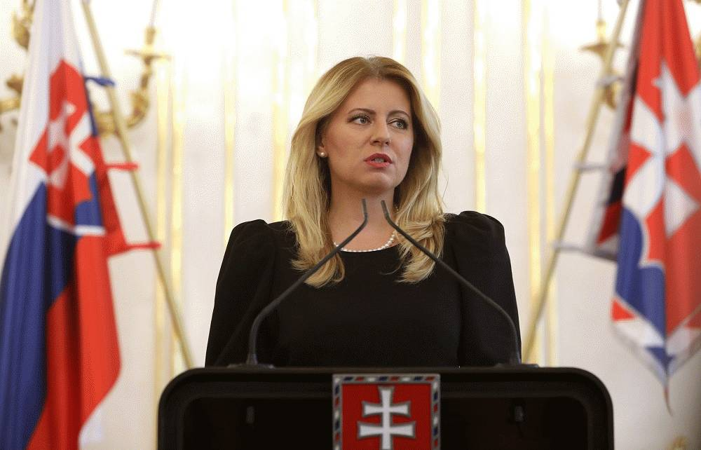
Do výkonnej moci patrí aj prezident.
Medzi najčastejšie právomoci prezidenta patrí:
Dojednávanie a potvrdzovanie
medzinárodných zmlúv,
prijímanie a poverovanie vyslancov,
vyhlasovanie referenda,
podpisovanie zákonov a ďalšie.
Je hlavou štátu, zastupuje štát navonok.

Slide 8
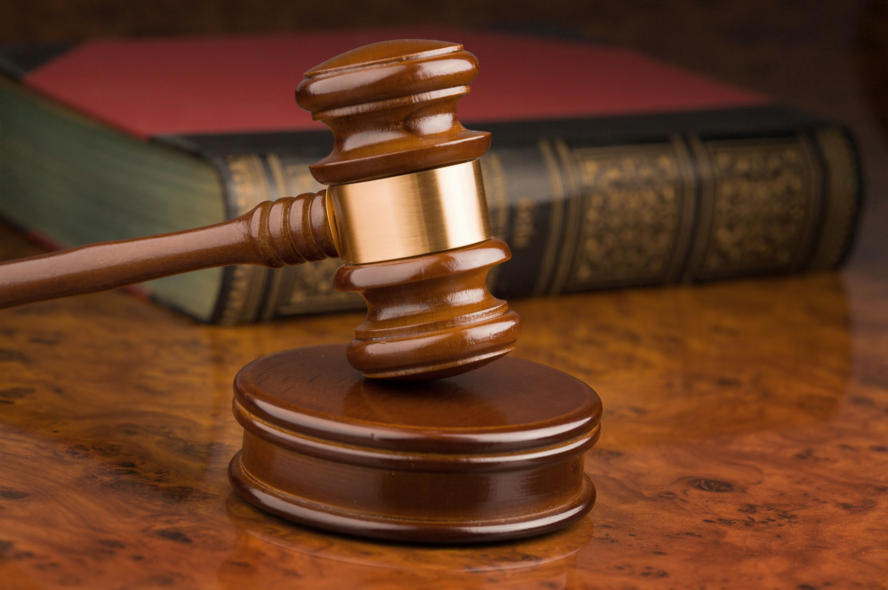
Súdna moc
Patrí nezávislým a nestranným súdom, ktoré rozhodujú o sporoch medzi občanmi a o trestných veciach.
Osobitné postavenie má ústavný súd – rozhoduje o tom, či sú zákony v súlade s ústavou a tiež aj o tom, keď sú poškodzované základné ľudské práva občanov.

Slide 9
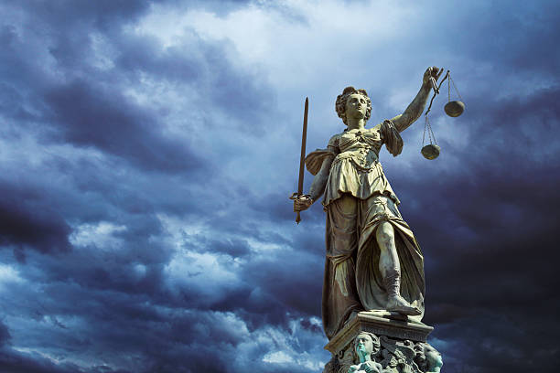
Všetky tri zložky štátnej moci sa navzájom dopĺňajú a kontrolujú.
Postavenie a zodpovednosť všetkých štátnych orgánov presne vymedzuje ústava štátu.

Slide 10
Čo si zapamätám:
Tri základné zložky štátnej moci.
Čo patrí do zákonodarnej, výkonnej a súdnej moci.
Úloha parlamentu.
Úloha vlády a prezidenta.
Úloha súdov.

Slide 11
Čo si napíšem:
Moc v štáte sa delí na zákonodarnú, výkonnú a súdnu.
Zákonodarnú moc v štáte tvorí parlament. Výkonnú moc vláda a prezident, súdnu moc súdy.
Úlohou parlamentu je:
- Prijímať a meniť ústavu,
prijímať a meniť zákony,
schvaľovať štátny rozpočet,
posudzovať činnosť vlády.
Úlohou vlády je:
Vydávať právne predpisy,
predložiť parlamentu programové vyhlásenie a návrh štátneho rozpočtu,
pripravovať návrhy zákonov do parlamentu,
dojednávať a pripravovať medzinárodné zmluvy.
Medzi právomoci prezidenta patrí:
Dojednávanie a potvrdzovanie medzinárodných zmlúv,
prijímanie a poverovanie vyslancov,
vyhlasovanie referenda,
podpisovanie zákonov a ďalšie.
Úlohou súdov je rozhodovanie o sporoch medzi občanmi a o trestných veciach. Tiež aj o tom, keď sú poškodzované základné ľudské práva občanov.

